Slide 1

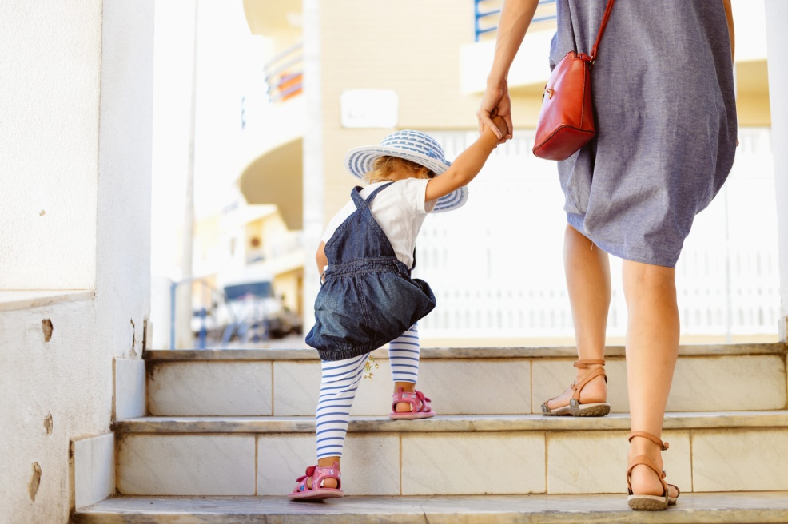
ПРОЕКТ
«ПЕРВЫЙ РАЗ В ДЕТСКИЙ САД!»
Подготовила:
музыкальный руководитель
МА ДОУ №16 СЕМЕНОВА М.В.
май 2023 г.

Slide 2
Вид проекта: игровой, практико-ориентированный, групповой.
Участники проекта: дети группы раннего возраста, воспитатели, родители.
Длительность проекта: среднесрочный
(августа-декабрь 2022 г).
Автор проекта: Семенова М.В. (музыкальный руководитель), Вторых О.А. (педагог-психолог)

Slide 3

Адаптация в детском саду – это процесс привыкания ребенка к новым условиям его жизни: помещение, распорядок дня, педагоги и другие дети вокруг.

Slide 4
Цель совместной работы специалистов: помощь детям раннего возраста в адаптации к условиям ДОУ.
Задачи:
изучить инновационный опыт;
установить систему взаимодействия участников проекта;
создать эмоционально-комфортную предметно-развивающую среду;
сформировать у детей умения общения со взрослыми и сверстниками;
сформировать систему взаимодействия с родителями для повышения их педагогической компетенции по вопросам музыкального развития детей;
систематизировать содержание работы в адаптационный период.

Slide 5
Прогнозируемые результаты:
преодолеть стрессовое состояние;
снять эмоциональное и мышечное напряжение;
снизить импульсивность, излишнюю двигательную активность, тревогу, агрессию;
развить навыки взаимодействия детей друг с другом, внимание, восприятие, речь, воображение, чувство ритма, общую и мелкую моторику, координацию движений и игровые навыки.

Slide 6
Программа проекта:
1). организационно - подготовительный –
с 1 по 20 августа;
2). основной – с 25 августа по 10 декабря;
3) заключительный – с 15 по 25 декабря.

Slide 7




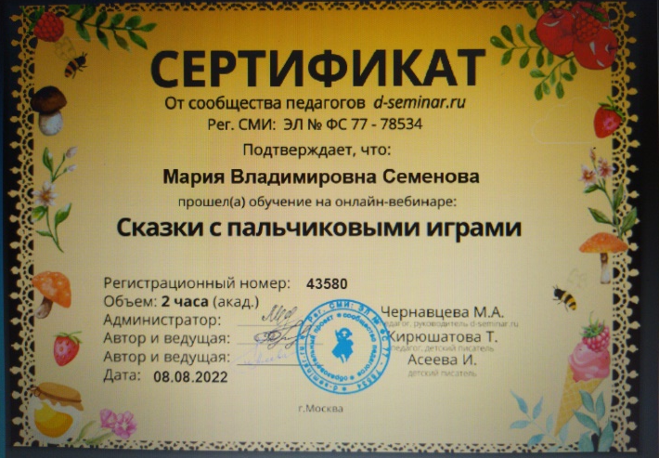
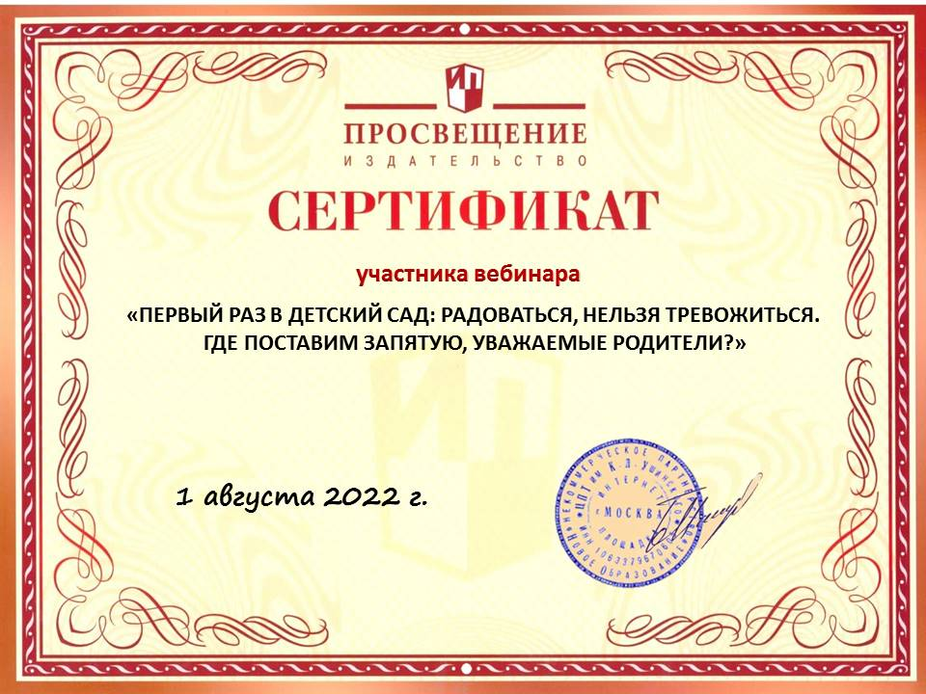
Методическая литература
Вебинар-практикум
«Сказки с пальчиковыми играми»
Онлайн-вебинар
«Первый раз в детский сад:
нельзя тревожиться»

Slide 8
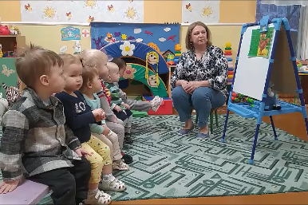
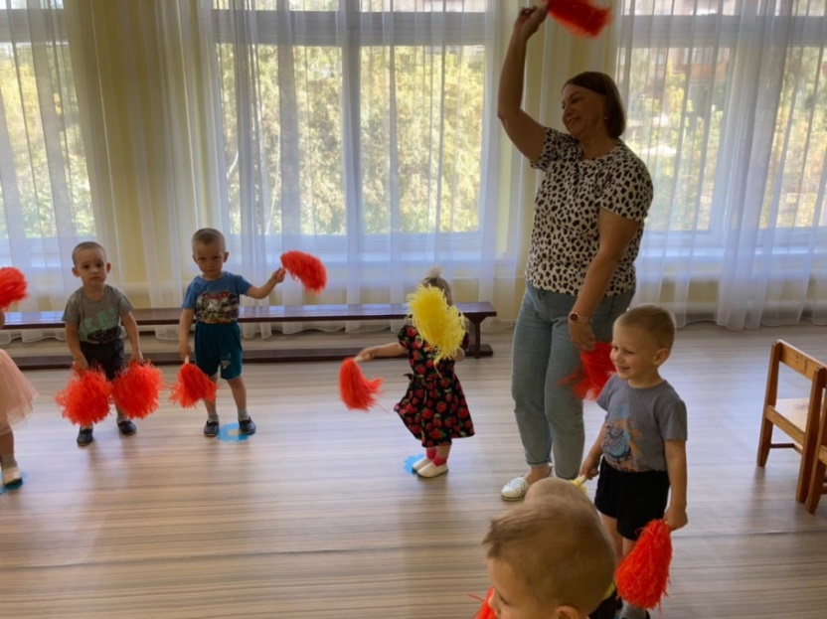
Формы работы с детьми:
Музыкальные занятия:
«В гости к Мишке»,
«Зайка-попрыгайка»,
«Трям, брям барабан»,
«Мышка Хохоша»,
«Белочка в гостях у малышей»
Праздники и развлечения:
«Петрушка – веселая игрушка»,
«Новогодний теремок»
(утренник)

Slide 9
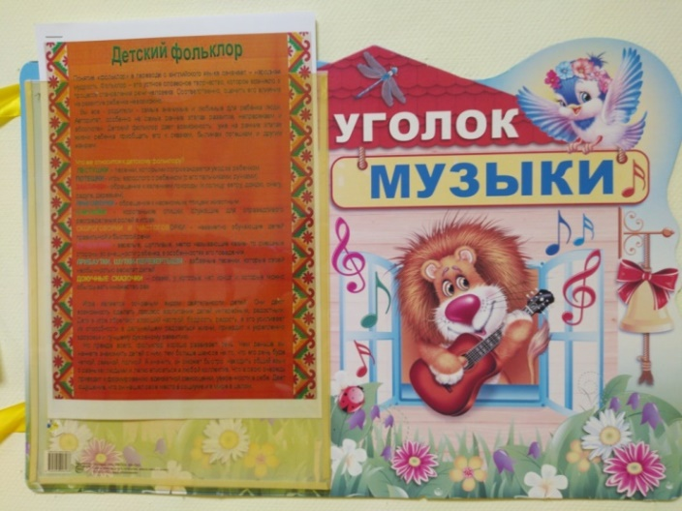
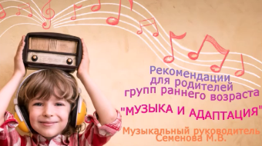
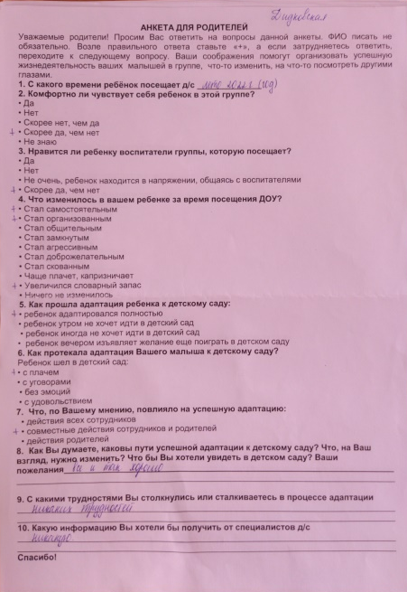
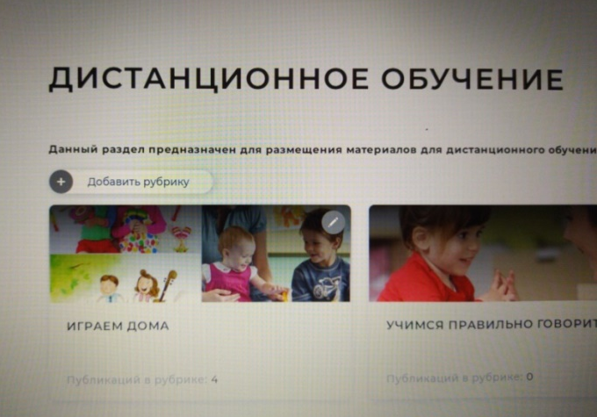
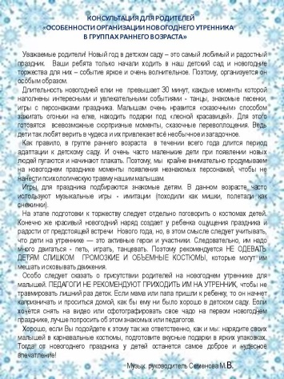
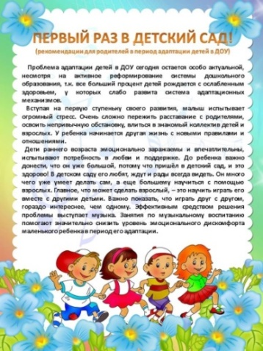
Работа с родителями:
Информационный стенд
Консультации
Анкетирование

Slide 10
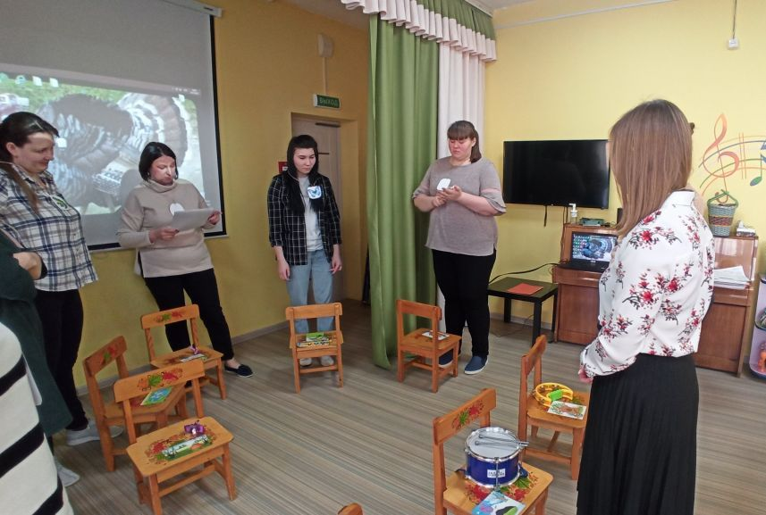
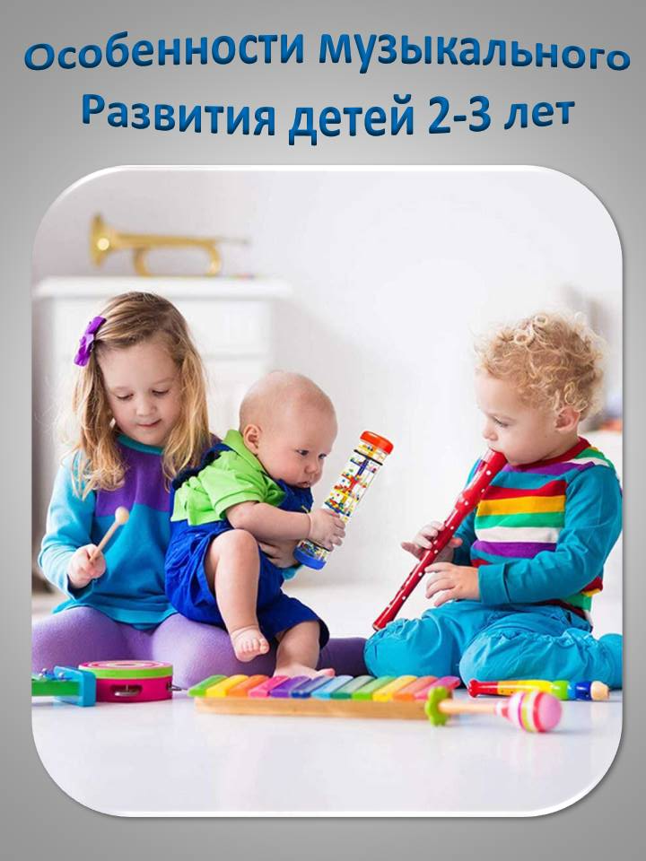
Работа с воспитателями:
Буклет
Семинар-практикум

Slide 11
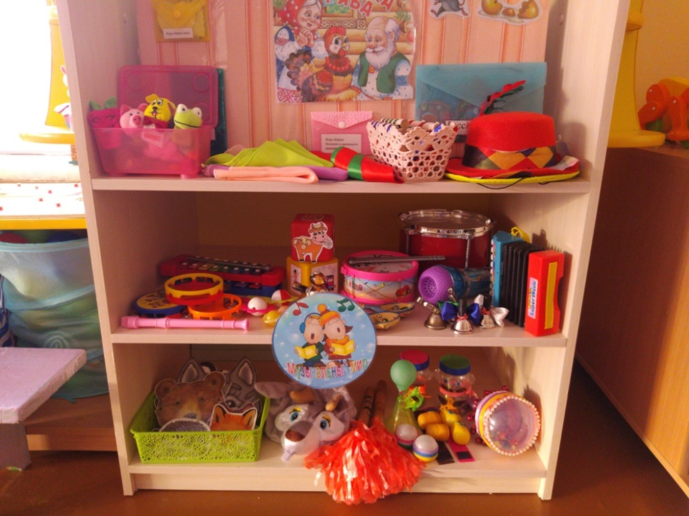


Оснащение МПРС
Музыкальный центр
Сборник песенок
с движениями
для самых маленьких

Slide 12






Фонотека

Slide 13


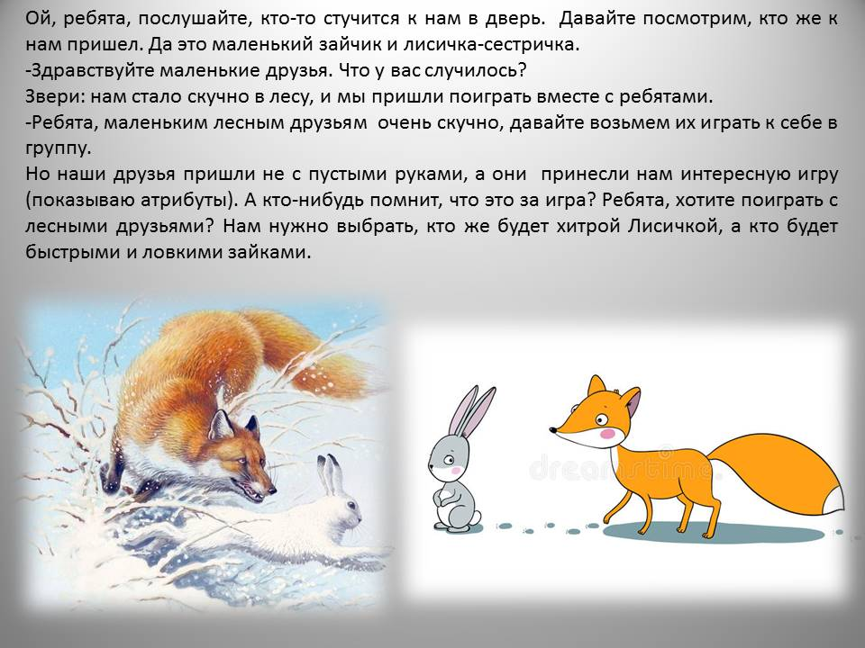

Музыкальные игры
с использованием ИКТ

Slide 14

«Кого Колобок встретил в лесу?»
«Тихо и громко»
«Дождик и гром»
Оркестр «Погремушка»
«Кто как ходит»
«Солнышко и тучка»
«Веселые ладошки»
«Мы в лесу гуляли»
«Кого разбудило солнышко?»
«Великаны и гномы»
«Солнце и луна»
«Голоса больших и маленьких»

Slide 15
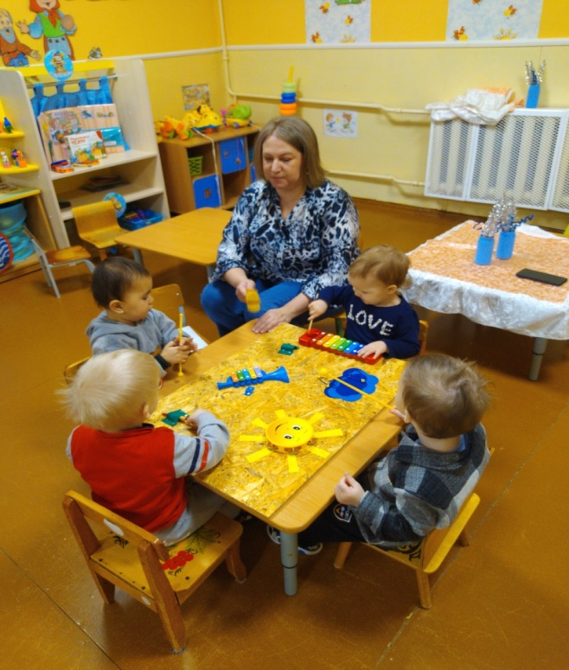
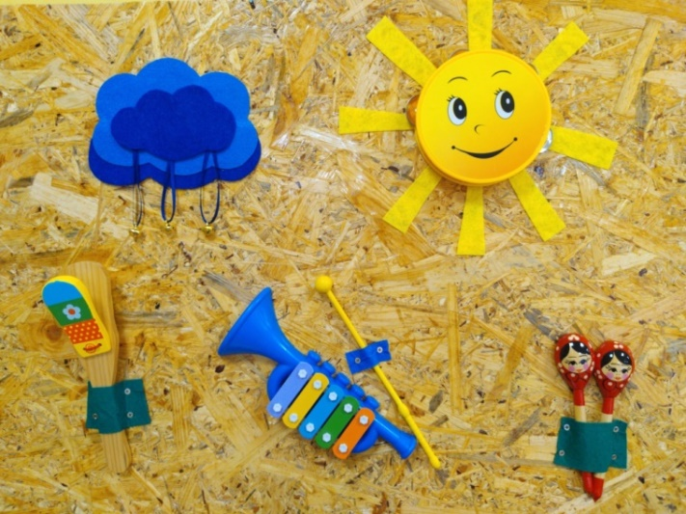
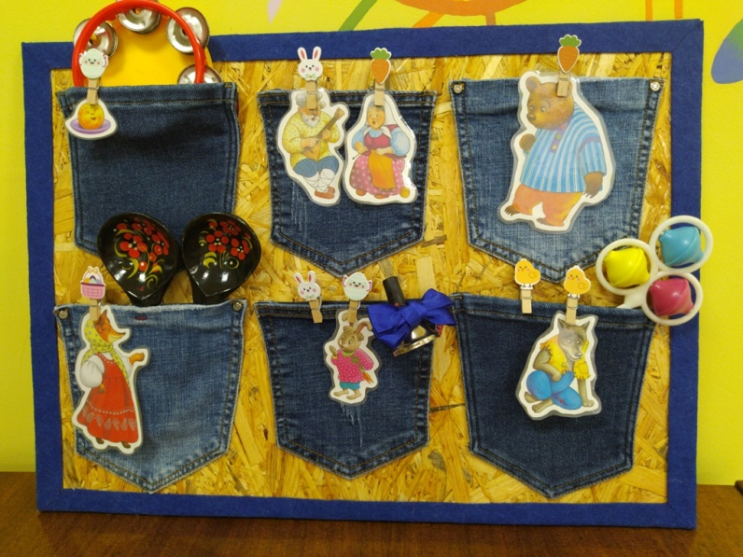
Игровые пособия
Ритмические упражнения и игры:
«Повтори ритм»
«Покажи!»
«В лесу»
«Музыканты»
«Бум-бум-бум»
«Весело стучим»

Slide 16

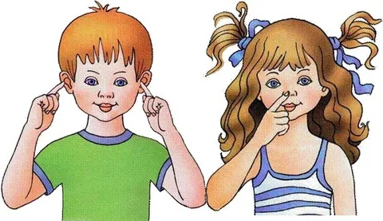
Здоровьесберегающие
технологии
«Бегемотики»
«Велосипед»
«Королевский марш»
«Лягушка»
«Маляр»
«Птички»
«Муха»
«Мы пилим доски»
«Посмотри-ка, мой малыш»
«Ладошки»
«С барабаном ходит ежик»

Slide 17
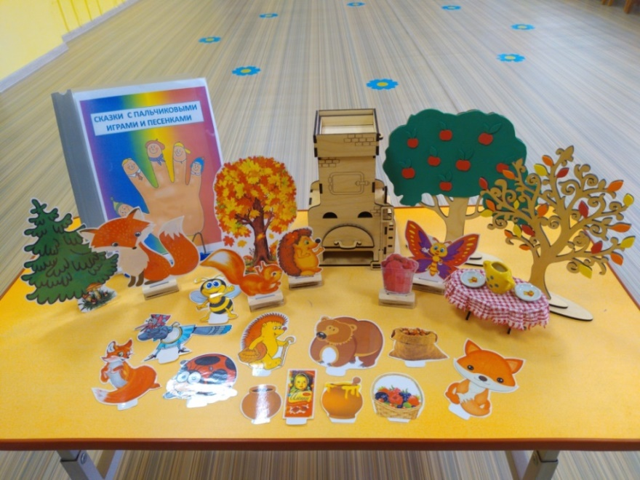
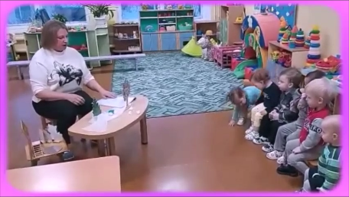
Театр с пальчиковыми играми
«Ежонок - грибничок»
«Как лисенок Ветерок медом ходил»
Лесная яблонька»
«Лисичкина каша»
«Малиновое мороженое»

Slide 18
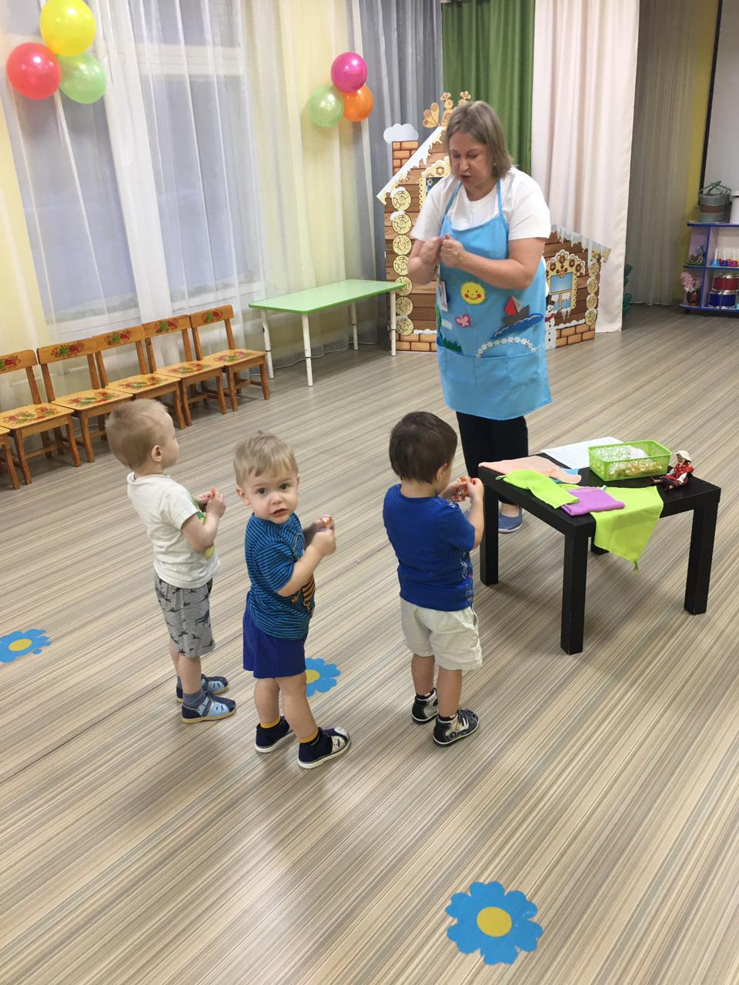
Вы не знаете, чем привлечь внимание малышей?
Они разбегаются в разные стороны?
Не слышат вас и занимаются каждый своим делом?
Капризничают и просятся домой?
Срочно надевайте сенсорный фартук!
Этот фартук непростой.
Он с детьми помощник мой!
Его скорее надевай.
Пой! Танцуй! С детьми играй!

Slide 19
Анкетирование родителей
«Удовлетворенность результатами адаптации
детей к условиям ДОУ»
6%
21%
73%

Slide 20

Спасибо
за
внимание!

